Slide 1
Agiles Projektmanagement

Slide 2




Softwareentwicklung war mal ganz einfach…
Software
Unverifizierter Code
Budget
Dokumente
Dokumente
Zeit
Anforderungen
Design
Entwicklung
Verifizierung
Spezifikation
Implementierung
Test / QA
Doku / Delivery

Slide 3





Klassisches Projektmanagement
Software
…funktioniert im 21. Jahrhundert einfach nicht mehr
Unverifizierter Code
Budget
Dokumente
Time-to-Market
Vernetzung
Komplexität
Zeit
Anforderungen
und Design
Entwicklung
Verifizierung
Spezifikation
Implementierung
Test / QA
Delivery
Realität

Slide 4
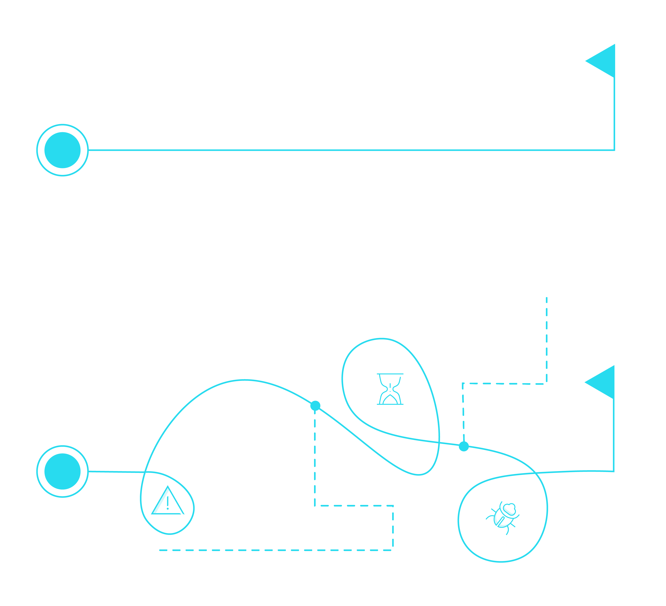


Warum Wasserfall nicht mehr funktioniert…
Plan
vs.
Realität
Abweichung der Realität gegenüber dem Plan
Time-to-Market
Vernetzung
Komplexität
Produkte müssen immer schneller auf den Markt gebracht werden
keine Zeit für lange Spezifikationsphasen
Die Software und die Probleme, die diese Software löst, werden immer komplexer
vollständige Spezifikationen sind nahezu unmöglich
Heutzutage ist es fast unmöglich, ein Produkt ohne weitere Integrationen zu haben
Vorausplanung für den Impact auf eigene Produkte unterliegt permanenten Veränderungen
Weitere Gründe, die die Planung noch verkomplizieren

Slide 5


Effizienz vs. Effektivität
Wasserfall
Effizient
Horizontal (Schichtbasierte Denkweise)
Fokus auf Prozesse
In Wasserfallprojekten ist die Wertschöpfung auf die Implementierungsphase beschränkt
Spezifikation
Implementierung
Test / QA
Scrum
Delivery
Phase Gated
Effektiv
Vertikal (Vertikale E2E Denkweise)
Fokus auf Menschen
3
3
3
4
2
4
2
4
2
1
Feedback
1
Feedback
1
Feedback
Time Boxes
In Scrum wird die Wertschöpfung in
allen iterativen Phasen betrieben
Notes:
Scrum mit einem anderen Zeitkonzept – timeboxed (inhalte sollen so geschnitten werden, dass sie in der Zeit reinpassen)
--> Apply cadence and synchronisation

Slide 6

Risikomanagement
COST
COST
RISK
RISK
VALUE
VALUE
Wasserfall
Scrum

Slide 7

Risikomanagement mit Scrum
MVP
Budget
Point of no Return
Sicherheit
50%
80%
85%
90%
95%
Zeit
Risiko
minimieren
Business Value generieren
Features
entwickeln

Slide 8
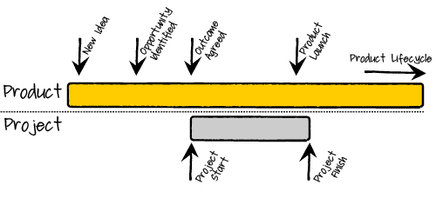
Mindset-Umstellung
von Projekt zu Produkt
Project Mindset (Waterfall)
Output-orientiert
Anfangs- und Enddatum
Vorausschauende Planung
One-off-Leistung
Feste Projektanforderungen
Wertgenerierung erst beim Projektende
Eine Investition für ein begrenztes Scope
Product Mindset (Agile)
Outcome-orientiert
Dauerhaft (bis zur Abschaffung)
Adaptive Planung (iterativ)
Kontinuierliche Verbesserungen
Wandelnde Kundenanforderungen
Laufende sukzessive Wertgenerierung (inkrementell)
Die Investition bringt Vorteile/ steigert den ROI

Slide 9
SCRUM

Slide 10
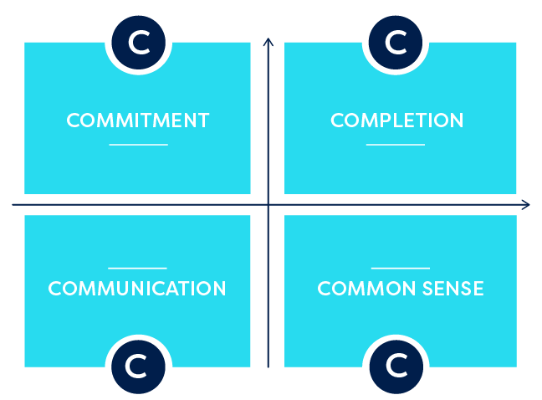
Die 4 C’s: Das Wesen von Scrum
QualityFunctionalityVelocityPerformance
Notes:
Links: QFVP (Qualität, Funktionalität, Velocity, Performance)

Slide 11



Was ist Scrum?
Scrum (n): ein Framework, in dem Menschen komplexe adaptive Probleme angehen und gleichzeitig produktiv und kreativ Produkte mit dem höchstmöglichen Wert liefern können.
Scrum ist:
Leicht
Einfach zu verstehen
Schwer zu meistern
Product Owner
Development Team
Scrum Master
Sprint
Sprint Planning
Sprint Review
Sprint Retrospective
Daily Scrum
Product Backlog
Sprint Backlog
Increment
Roles
Events
Artifacts

Slide 12

Scrum Values
COURAGE
Srum team members have courage to do the right thing and work on tough problems
FOCUS
Everyone focuses on the work of the Sprint and the goals of the Scrum Team
COMMITMENT
People personally commit to achieving the goals of the Scrum Team
RESPECT
Scrum Team members respect each other to be capable, independent people
OPENNESS
The Scrum Team and it’s stakeholders agree to be open about all the work and the challenges with performing the work

Slide 13
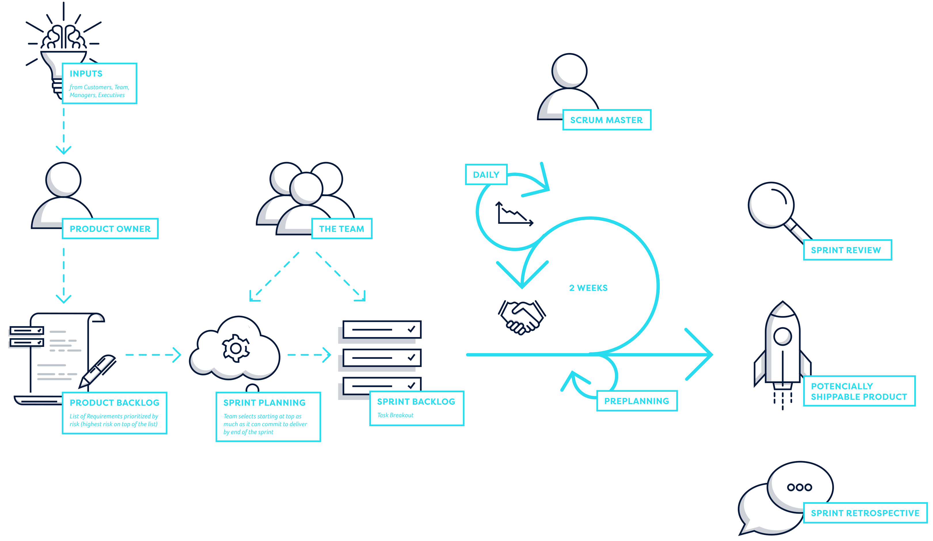
Stakeholders
Users, Management, Helpdesk, Operations etc.
Inputs/ Development requests
Scrum Master
Process leader/ agile coach
Impediment remover
Product Owner
Vision: where are we going and why?
Gathers and filters requests from key stakeholders
INCREMENT

Slide 14
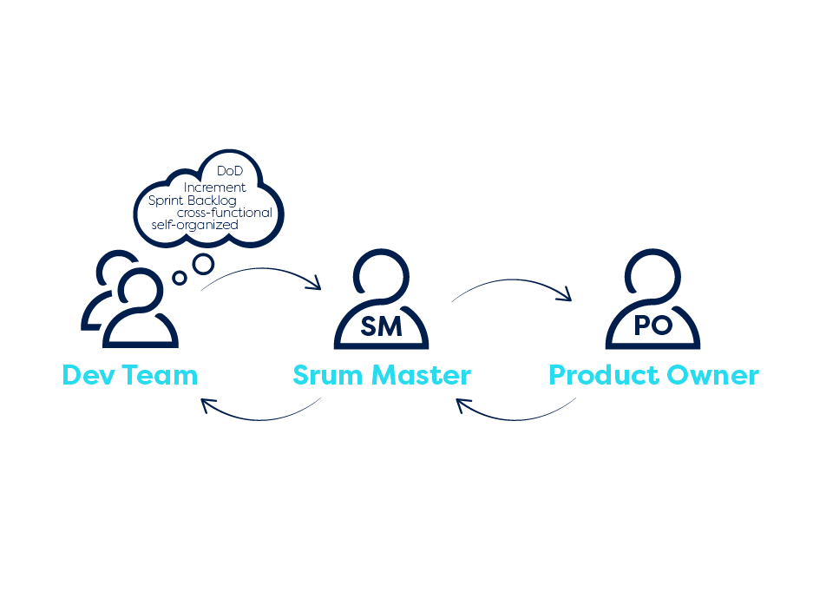
Rollen im Scrum-Team
Das Scrum Team besteht aus einem Product Owner, den Entwicklern und einem Scrum Master.
Selbstorganisierend und funktionsübergreifend
Verfügt über alle erforderlichen Kompetenzen, um die Arbeit zu erledigen, ohne von anderen abhängig zu sein, die nicht Teil des Teams sind.
Liefert Produkte iterativ und inkrementell und maximiert die Möglichkeiten für Feedback.
Inkrementelle Lieferungen von „fertigen“ Produkten stellen sicher, dass immer eine potenziell nützliche Version eines funktionierenden Produkts verfügbar ist

Slide 15
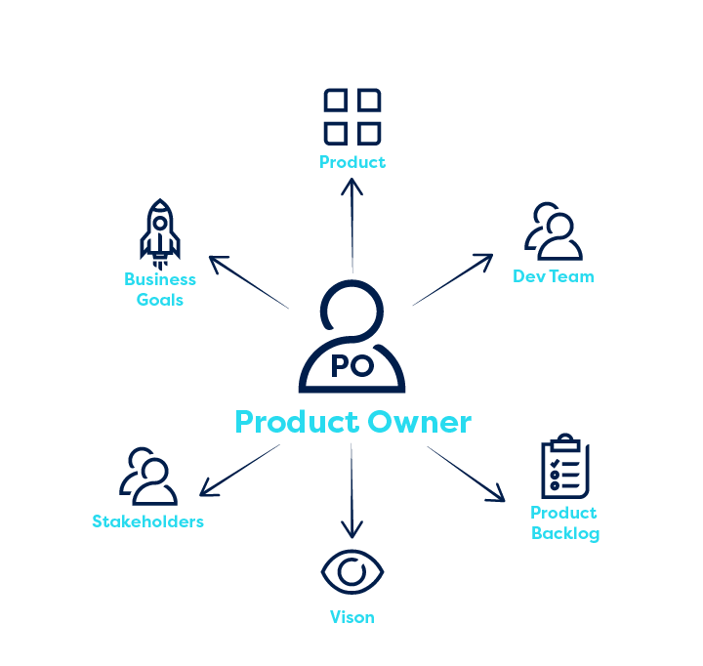
Scrum-Rollen #1: Product Owner („Was?“ & „Wann?“)
Maximierung des Werts des Produkts, das aus der Arbeit des Entwicklungsteams resultiert:
Product-Backlog-Einträge klar ausdrücken
Priorisierung des Product Backlogs
Optimierung des Werts der Arbeit, die das Entwicklungsteam leistet
Sicherstellen, dass das Product Backlog für alle sichtbar, transparent und klar ist
Sicherstellen, dass die Entwickler die Elemente im Product Backlog auf dem erforderlichen Niveau verstehen

Slide 16
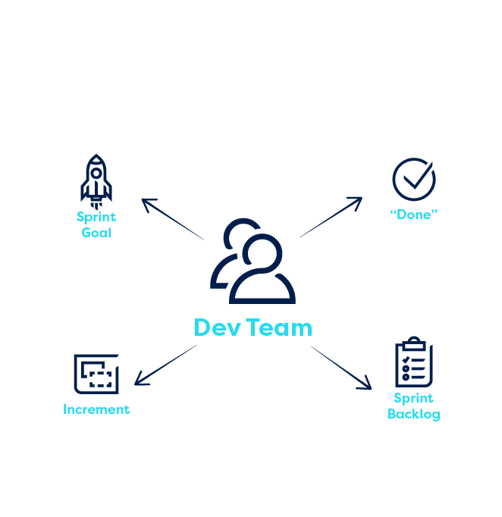
Scrum-Rollen #2: Entwickler („Wie?“)
Entwickler werden von der Organisation ermächtigt, ihre eigene Arbeit zu organisieren und zu verwalten.
Selbstorganisierend
Funktionsübergreifend
Keine Titel
Keine Sub Teams
Wer gehört zu den Entwicklern? → Softwareentwicklung, Design, Testen, Softwarearchitektur, Geschäftsanalyse (und alle andere, die erforderlich sind, um Tasks zu erledigen)
Die Verantwortung liegt bei allen Entwicklern
Größe: typischerweise 10 oder weniger (neuer Scrum Guide)

Slide 17
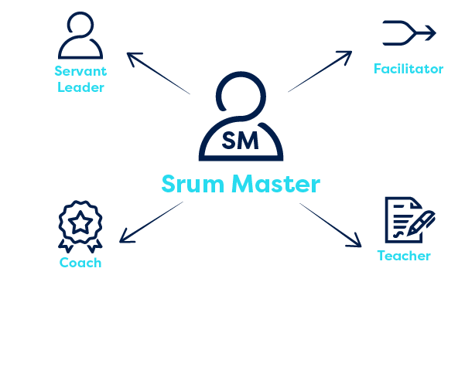
Scrum-Rollen #3: Scrum Master
Scrum Master ist die Rolle im Scrum Team, die Scrum fördert und allen hilft, es zu verstehen und täglich zu praktizieren.
Ein dienender Leiter, der den Product Owner, das Entwicklungsteam und die Organisation auf ihrer Scrum-Reise unterstützt.
Scrum Master hat je nach Bedarf mehrere Funktionen wie: dienender Leiter, Lehrer, Coach, Moderator und mehr.

Slide 18
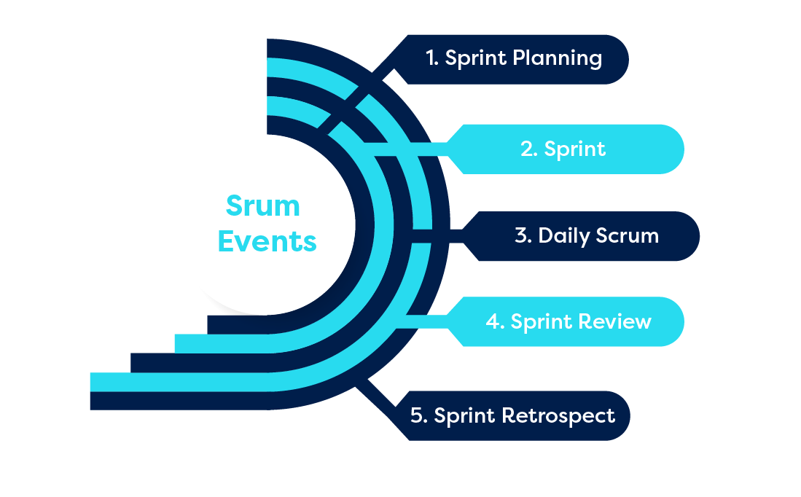
Events in Scrum
Das Scrum-Framework besteht aus 5 Events (Ziel: Minimierung des Bedarfs an weiteren Meetings):
Alle Events sind zeitlich begrenzt
Abgesehen vom Sprint selbst, der ein Behälter für alle anderen Events ist, ist jedes Event in Scrum eine formelle Gelegenheit, etwas zu inspizieren und anzupassen

Slide 19
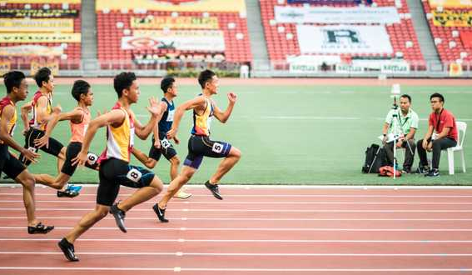
Scrum-Ereignisse #1: Der Sprint
Befristet auf einen Monat (meist 1-2 Wochen – so kurz wie möglich)
Hat ein Ziel und ein Inkrement
Während des Sprints:
Werden keine Änderungen vorgenommen, die das Sprintziel gefährden würden
Qualitätsziele sinken nicht
Der Umfang kann geklärt und neu verhandelt werden, wenn mehr in Erfahrung gebracht wird
Einen Sprint abbrechen – möglich, aber ungewöhnlich

Slide 20
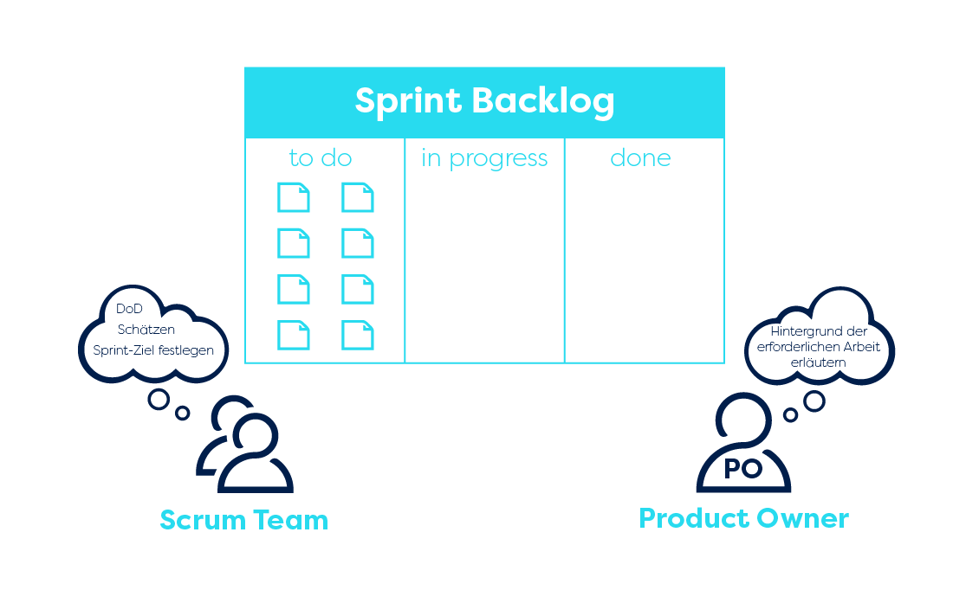
Scrum-Ereignisse #2: Sprint Planning (1)
Dauer: Maximal zwei Stunden für einen 2-wöchigen Sprint
Teilnehmer: Das Scrum Team nimmt am Sprint-Planungsmeeting teil
Zweck:
Der Product Owner sollte den Hintergrund der für den Sprint erforderlichen Arbeit erläutern – das „Warum?“ Teil
PO muss erklären, was getan werden soll, aber das Entwicklungsteam wird auf der Grundlage der Diskussion und Schätzung entscheiden, was es tun kann
Basierend auf der Diskussion sollte das Scrum-Team das Sprint-Ziel festlegen
DoD ist erforderlich, um zu messen, wann die Arbeit abgeschlossen ist.

Slide 21
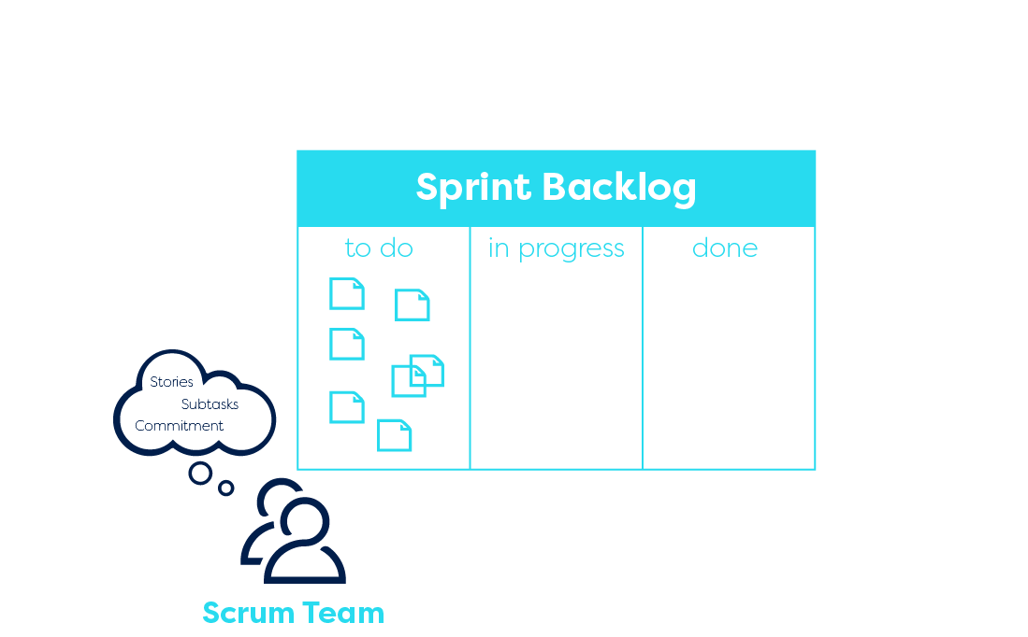
Scrum-Ereignisse #2: Sprint Planning (2)
Dauer: Maximal zwei Stunden für einen 2-wöchigen Sprint
Teilnehmer: Das Scrum Team nimmt am Sprint Planning Meeting teil
Zweck:
Aufgliederung von Stories und Aufgaben in Subtasks
"WIE?" das Entwicklungsteam plant, sich der Arbeit zu nähern/ aufzuteilen
Das Ergebnis dieses Meetings – das Commitment des Teams für das jeweilige Sprint-Backlog

Slide 22
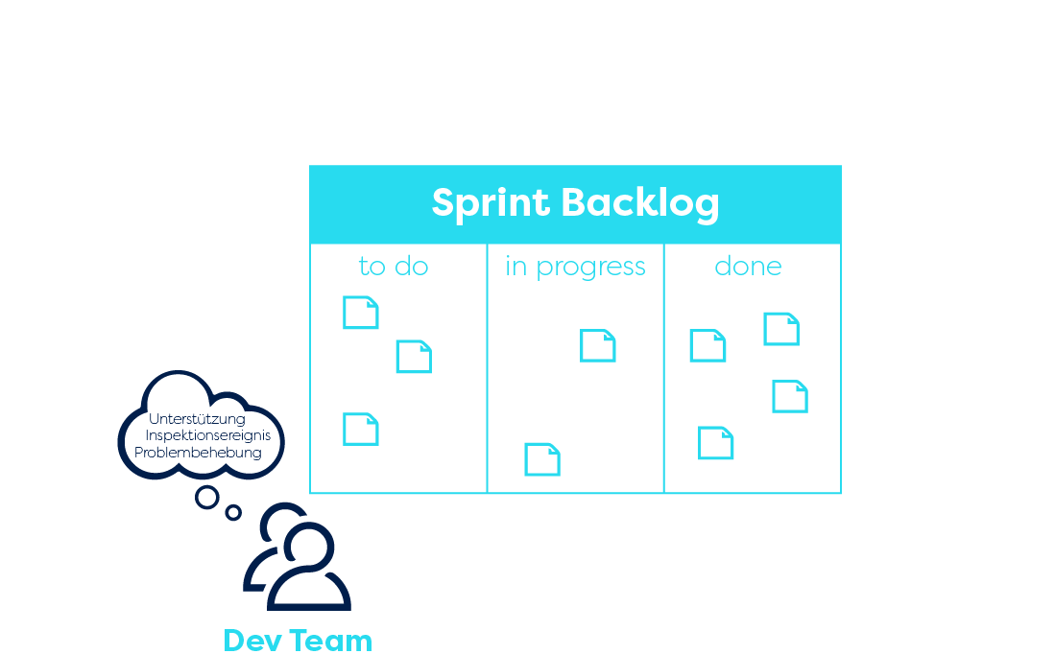
Scrum-Ereignisse #3: Daily Scrum
Dauer: Es handelt sich um ein 15-minütiges zeitlich begrenztes Event, das täglich stattfindet
Teilnehmer: Es ist ein internes Treffen für das Entwicklungsteam
Zweck:
Daily Scrum ist das Inspektionsereignis, kein Statusmeeting
Während des Meetings sollte das Team den Fortschritt in Richtung des Sprintziels überprüfen und sich bei Bedarf an die Situation anpassen.
Die Vorteile von Daily Scrum sind: bessere Kommunikation, keine Notwendigkeit für andere Meetings, schnelle Behebung von Problemen und Unterstützung des Teams

Slide 23
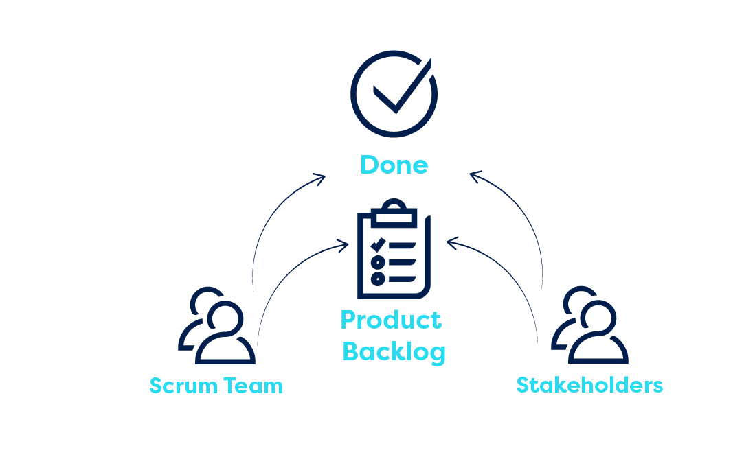
Scrum-Ereignisse #4: Sprint Review
Dauer: Die maximale Dauer des Meetings beträgt 1 Stunde für 1-2-wöchige Sprints
Teilnehmer: Scrum Team und vom Product Owner eingeladene Stakeholder
Zweck:
Der Product Owner sollte erklären, was während des Sprints „Done“ und was nicht „Done“ war.
Das Entwicklungsteam demonstriert „Done“-Inkrement.
→ Alle Teilnehmer sollten zusammenarbeiten, um über Arbeitsprioritäten und die Richtung für den nächsten Sprint zu entscheiden. Es ist an der Zeit, Feedback zu sammeln und die Bedürfnisse der Stakeholder zu verstehen.

Slide 24
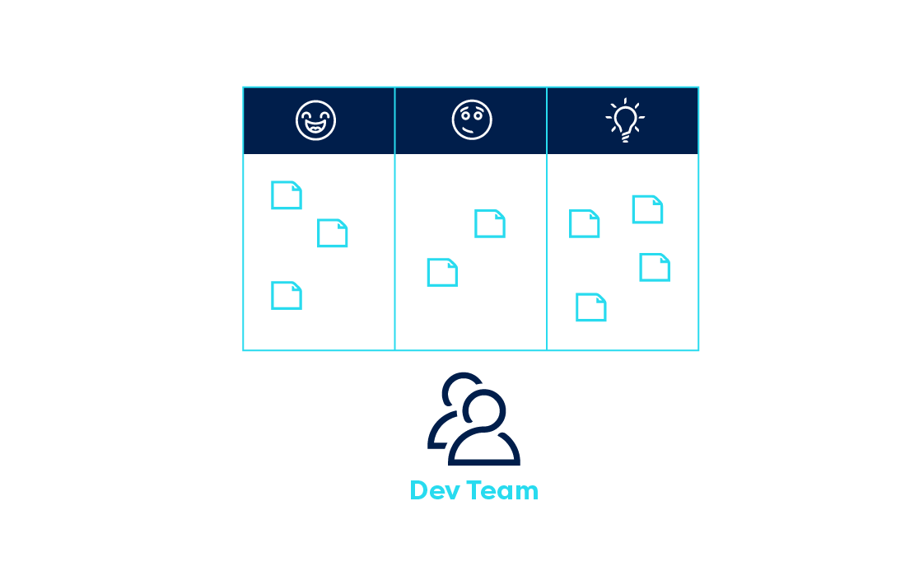
Scrum-Ereignisse #5: Sprint Retrospective
Es ist eine Veranstaltung, die sich auf die Inspektion und Anpassung des Scrum-Teams selbst konzentriert
Dauer: Zeit: 1 Stunde für die 1-2 Wochen Sprins.
Teilnehmer: Scrum Team: Developers, Product Owner und Scrum Master.
Wann passiert es? Nach dem Sprint Review und vor dem nächsten Sprint Planning.
Zweck:
Überprüfen Sie, was gut gelaufen ist, was nicht gut gelaufen ist und was in Bezug auf Menschen, Beziehungen, Prozesse und Tools verbessert werden sollte.
Es ist eine Gelegenheit, Erfolge zu feiern und die Arbeit anderer zu würdigen.

Slide 25
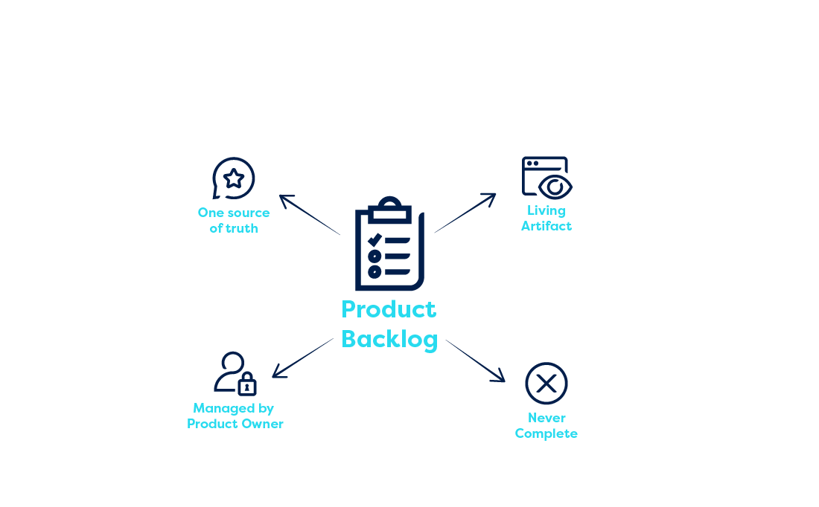
Scrum-Artefakte #1: Product Backlog
Es ist das lebende Artefakt, das aktualisiert wird, wo immer Änderungen auftreten, und es existiert, solange das Produkt existiert.
Der Product Owner ist für die Verwaltung des Product Backlogs verantwortlich: Inhalt, Reihenfolge, Priorität usw.
Das Product Backlog ist nicht festgelegt – es ist nie vollständig.
Product Backlog kann enthalten: Epic, Feature, User Story, Task, Bug.
Die am höchsten geordneten Elemente im Product Backlog sollten detaillierter sein, damit das Entwicklungsteam mit der Arbeit daran beginnen kann.

Slide 26
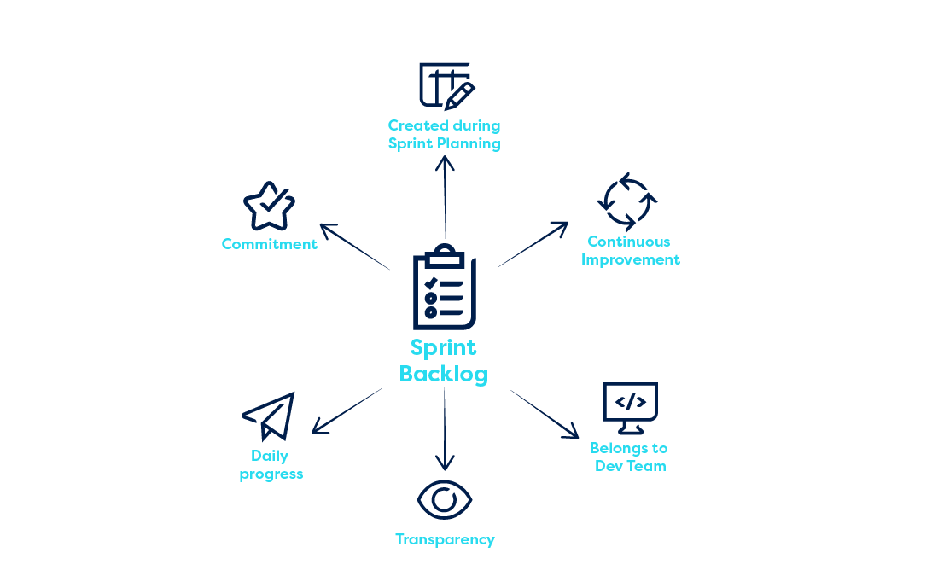
Scrum-Artefakte #2: Sprint Backlog
Es handelt sich um eine Reihe von Product Backlog-Einträgen, die für den Sprint ausgewählt wurden
Sprint Backlog wird während der Sprint-Planungssitzung erstellt
Es fördert die Transparenz und unterstützt das Engagement
Sprint Backlog gehört ausschließlich dem Entwicklungsteam
Es kann während des Sprints vom Entwicklungsteam angepasst werden
Sprint Backlog ist ein großartiges Tool zur Verfolgung des täglichen Fortschritts

Slide 27
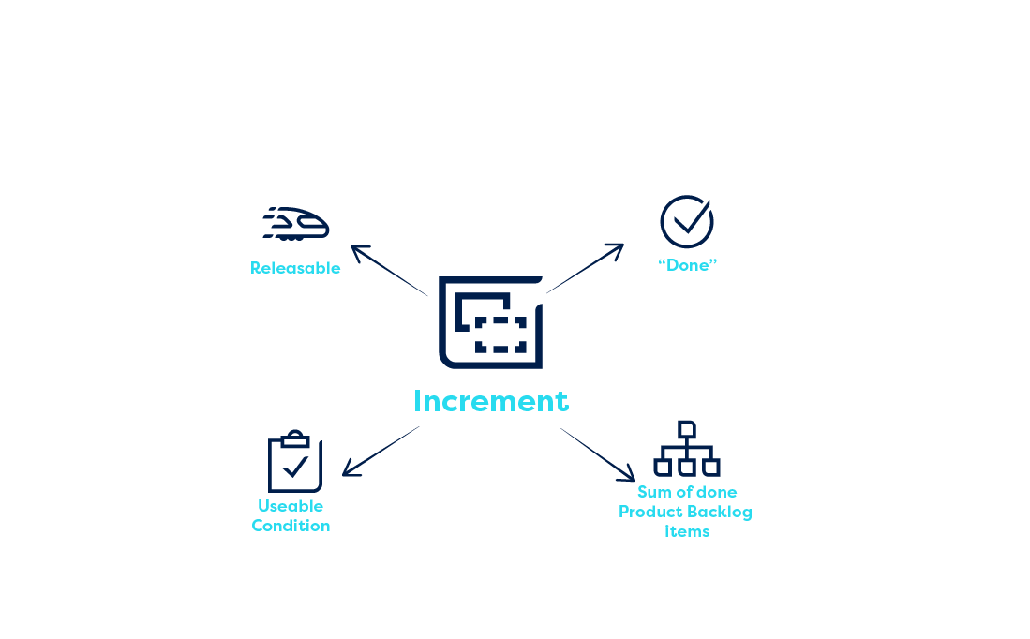
Scrum-Artefakte #3: Das Increment
Das Inkrement ist die Summe aller innerhalb des Sprints abgeschlossenen Elemente
Wenn das Inkrement erstellt wird, muss die Definition von „Done“ erfüllt werden
Die Entscheidung über den Release des Inkrements liegt in den Händen des Product Owners, aber es muss sich in einem verwendbaren/ releaseable Zustand befinden
Potentially shippable increment

Slide 28
Definition of Ready & Definition of Done
Commitment & Completion
Was ist ein „Ready“-Inkrement?
Scrum Guide: „Product Backlog-Einträge, die vom Entwicklungsteam innerhalb eines Sprints „erledigt“ werden können, gelten als „ready“ für die Auswahl in einer Sprint-Planung. Mit „ready“ meinen sie detailliert genug, damit das Entwicklungsteam daran arbeiten kann.“
Beschreibt die Anforderungen, die erfüllt sein müssen, damit eine Story aus dem Backlog in die Entwicklung übergeht
INVEST-Kriterien – unabhängig, verhandelbar, wertvoll, schätzbar, angemessen dimensioniert, testbar.
Was ist ein „Done“-Inkrement?
Jedes neue Increment muss „Done“ sein. Das bedeutet, dass es die vom Scrum-Team erstellte DoD erfüllen muss.
Die Hauptaufgabe der DoD besteht darin, eine hohe Qualität des Inkrements zu erhöhen und zu unterstützen.
DoD wird vom Entwicklungsteam erstellt, um ein gemeinsames Verständnis über die abgeschlossene Arbeit zu haben und Transparenz zu gewährleisten.
Mit zunehmender Reifung des Scrum-Teams wird erwartet, dass seine DoD um strengere Kriterien für höhere Qualität erweitert wird.
Notes:
DoR – Commitment

Slide 29
Schätzen der Aufgaben-komplexität in Agile

Slide 30
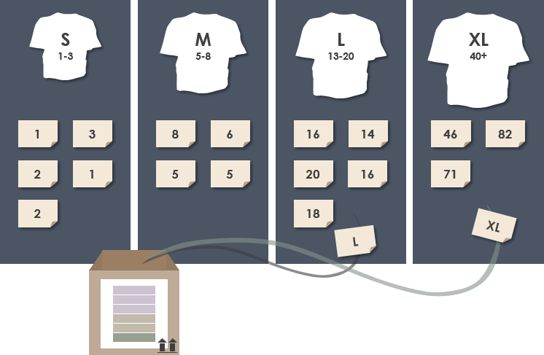
Schätzen der Komplexität der User Story
Warum schätzt man sowohl das Product Backlog als auch das Sprint Backlog?
Product Backlog:
Um langfristig Vorhersagen treffen zu können
Es unterstützt den Product Owner bei der Priorisierung
Es schafft ein gemeinsames Teamwissen über ein bestimmtes Element
Sprint Backlog:
Um zu bestimmen, wie viel Arbeit in den Sprint eingebracht werden kann
Um die Arbeit besser zu koordinieren
HINWEIS:
User-Story-Komplexität = Charakteristik der Story
User-Story-Zeitschätzung = Merkmal des Teams
Story complexity ≠ story time estimation

Slide 31
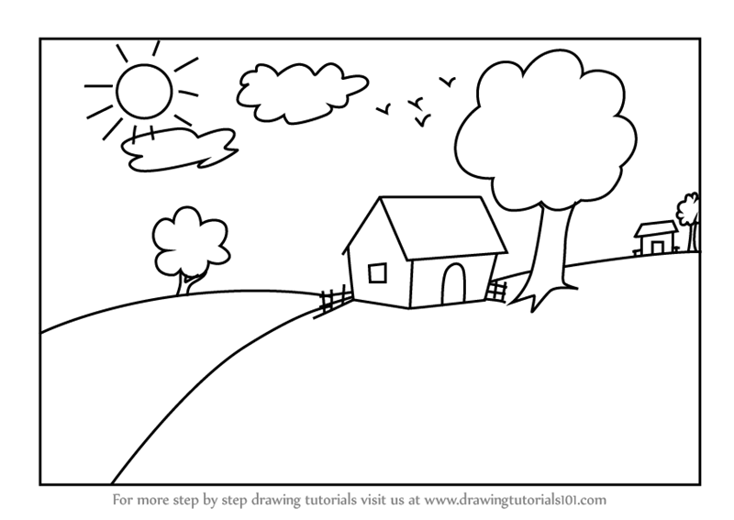


Story Points schätzen
SP = ?
SP = 8
SP = ?

Slide 32
Agile Project KPIs

Slide 33
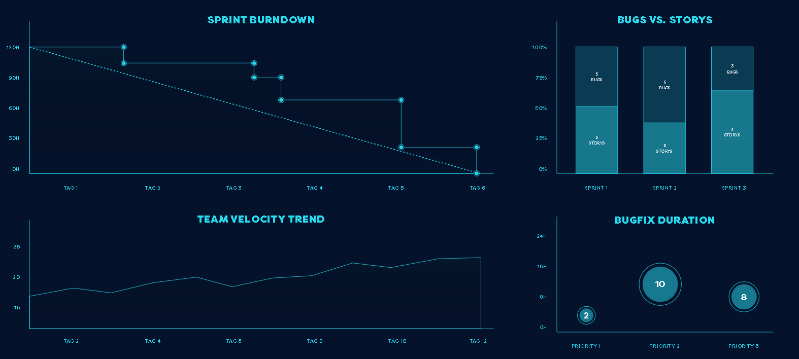
Agile Project KPIs

Slide 34
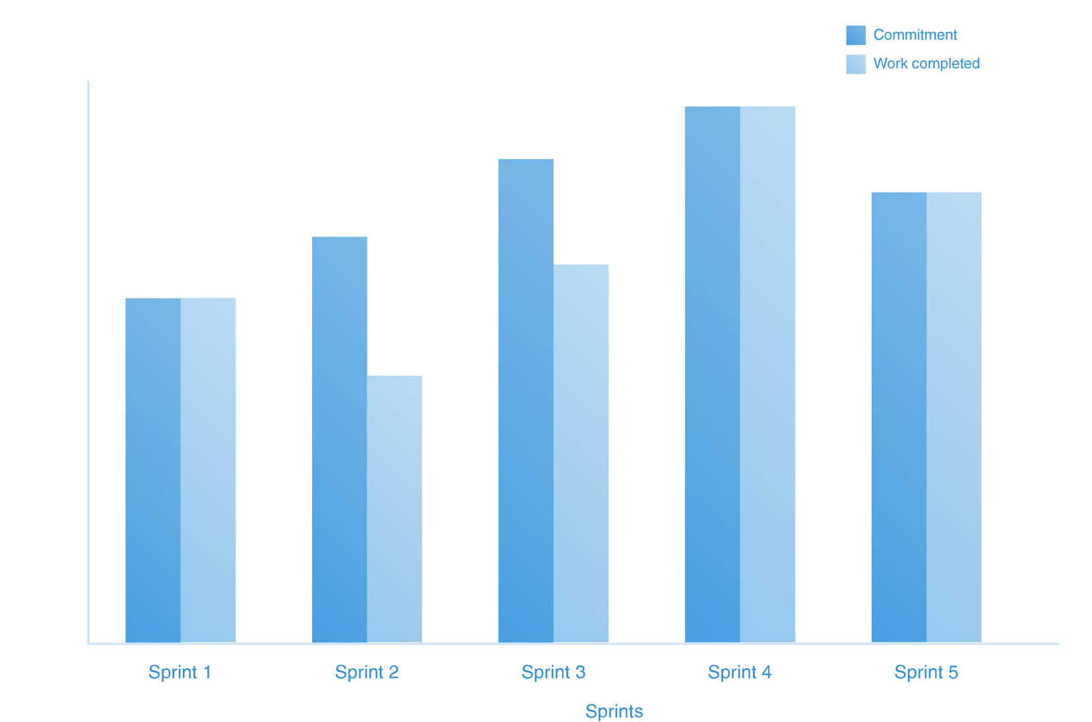
Sprint accuracy

Slide 35


Das war‘s
für heute.
Blogs
https://blubito.de/blog/ https://blog.runscrum.io/de/
Social Media

